Slide 1

Curso: Inteligencia artificial
Unidad 1: Conceptos fundamentales de inteligencia artificial.
Sesión 1: Introducción a la inteligencia artificial.
Docente: Carlos Reynaldo Portocarrero Tovar

Slide 2
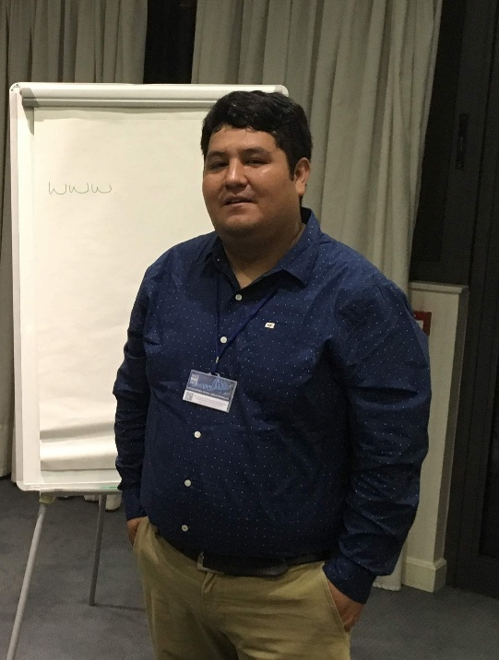
Sobre el docente
• Profesional apasionado por la docencia y la investigación
científica.
• Docente de la Universidad Tecnológica del Perú (UTP)
• Doctor y Magister de Ciencias en Computación por la
Universidad Federal do ABC (UFABC) - Brasil.
• Ingeniero en Sistemas e Informática.
• Técnico en Redes y Comunicaciones de datos.
• Líneas de Investigación: Bioinformática y Ciencia de Datos.
• Email: c31644@utp.edu.pe
• Teléfono: +51 987 412 264

Slide 3
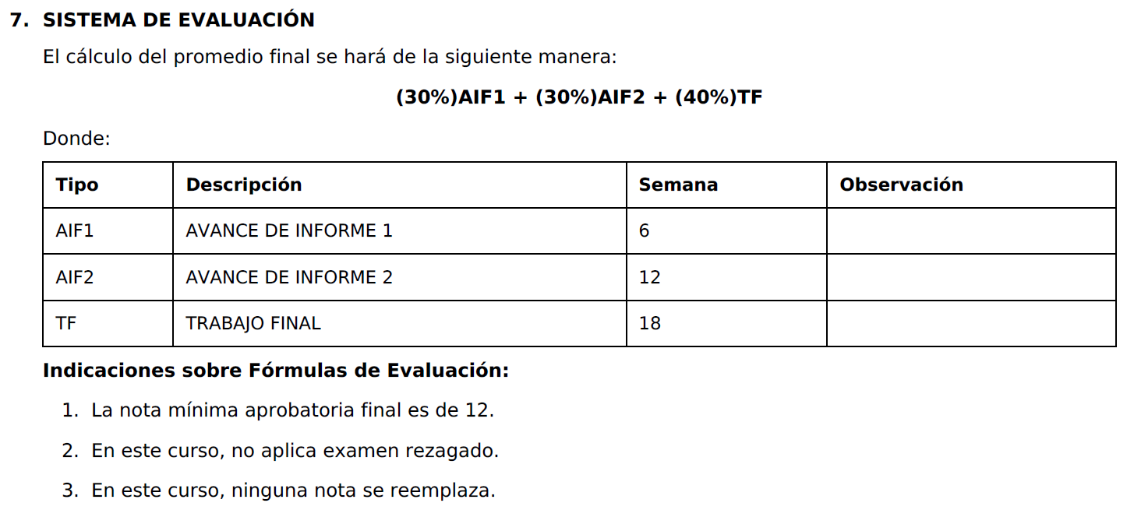
Inicio Sobre el curso (Revisar Sílabos)

Slide 4

Objetivos de la Sesión
Conocer los conceptos fundamentales y áreas de la inteligencia artificial y su aplicación en diversas áreas

Slide 5
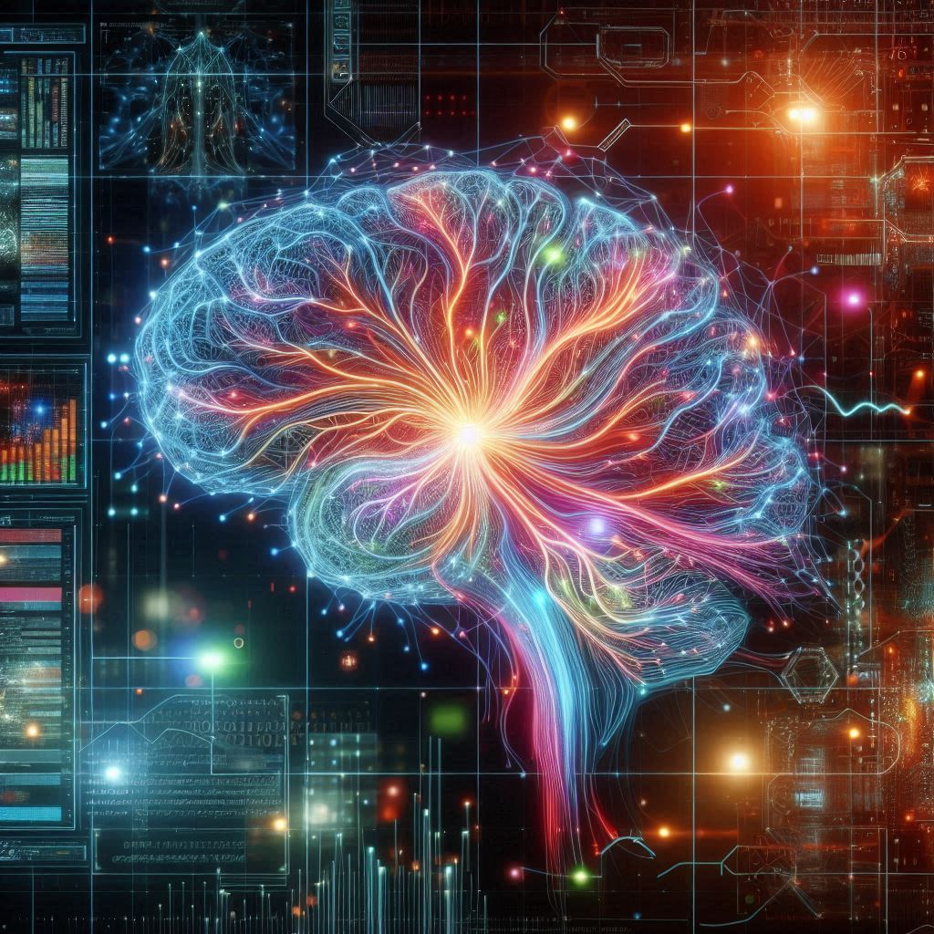

Utilidad
¿Qué conocen sobre Inteligencia Artificial (IA)?

Slide 6
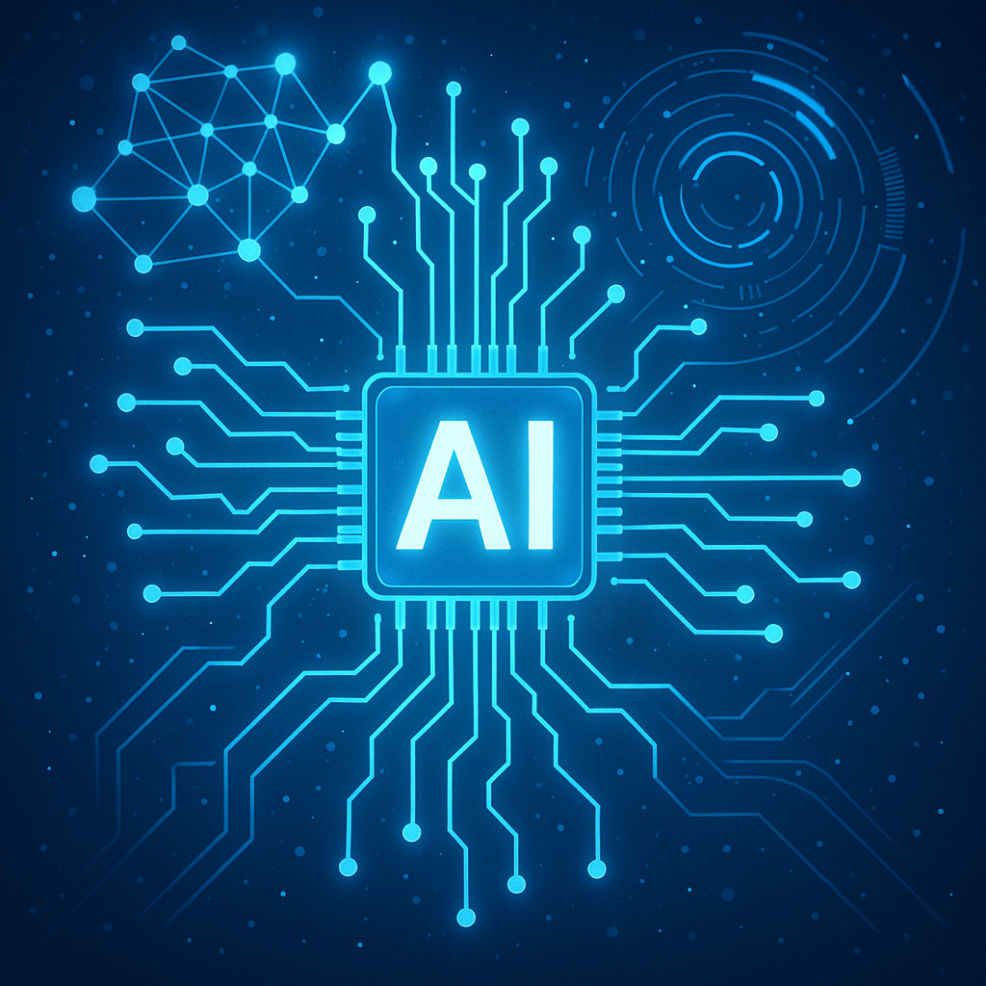
Transformación Definición General
La Inteligencia Artificial (IA) es el campo de estudio que busca desarrollar sistemas capaces de realizar tareas que requieren inteligencia humana, como el aprendizaje, el razonamiento y la toma de decisiones.

Slide 7
¿Qué es Inteligencia Artificial?
Definición general (Alan Turing, Russell & Norvig).
Comparación: inteligencia humana vs. inteligencia de máquina.
Conceptos clave:
Sistemas que piensan y actúan como humanos.
Sistemas que piensan y actúan racionalmente.

Slide 8
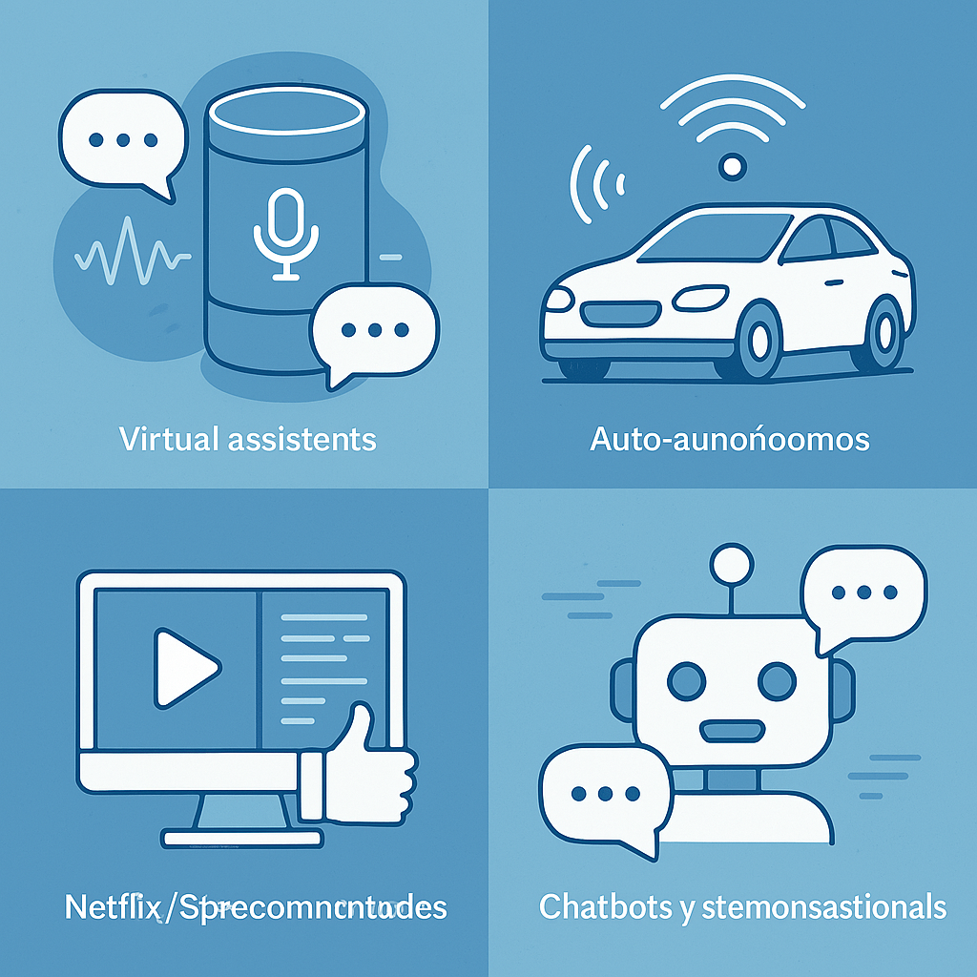
Ejemplos comunes
Asistentes virtuales (Siri, Alexa)
Autos autónomos
Recomendaciones de Netflix/Spotify
Chatbots y sistemas conversacionales

Slide 9
Tipos de Inteligencia Artificial
IA débil (Narrow AI):
Realiza tareas específicas
Ej.: reconocimiento facial, traducción automática
IA fuerte (General AI):
Simula la inteligencia humana completa
Aún en investigación
IA superinteligente:
Supera la inteligencia humana
Tema debatido en ética y futuro de la IA

Slide 10
Historia de la IA
1950: Turing plantea el "Test de Turing“
1956: Conferencia de Dartmouth, nacimiento formal de la IA
Décadas de 1970–1980: Sistemas expertos
2000 en adelante: Aprendizaje profundo, Big Data, IA en aplicaciones reales

Slide 11
Enfoques de la IA
Basado en el comportamiento humano: imitar la mente humana (cognitivo).
Ejemplo: Sistemas de diagnóstico médico basados en entrevistas y razonamiento experto.
Basado en la racionalidad: resolver problemas de forma óptima.
Ejemplo: Algoritmos de búsqueda de rutas en GPS.
Simbólica: uso de reglas y lógica explícita.
Ejemplo: Sistemas expertos como MYCIN.
Conexionista: uso de redes neuronales y aprendizaje profundo.
Ejemplo: Reconocimiento de imágenes con CNN (redes convolucionales).

Slide 12
Ramas principales de la IA
Aprendizaje automático (Machine Learning)
Procesamiento de lenguaje natural (PLN)
Visión por computadora
Robótica
Sistemas expertos
Razonamiento automatizado
Metaheuristicas

Slide 13
Proceso general de las IAs
Entrada: Datos (imágenes, texto, audio, etc.)
Procesamiento: Algoritmos que detectan patrones
Salida: Predicciones, decisiones o acciones

Slide 14
Aplicaciones de la IA en la actualidad
Medicina:
Educación:
Finanzas:
Industria:
Arte y música:
Diagnóstico assistido por IA
Tutores inteligentes
Detección de fraudes
Automatización de procesos
Generación de contenido creativo

Slide 15
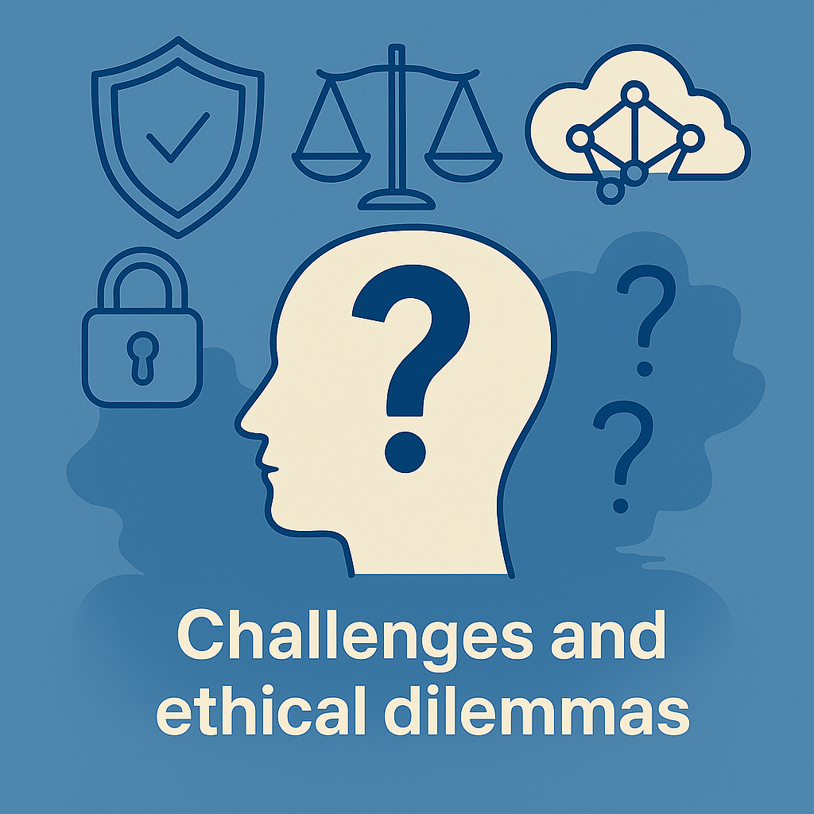
Desafíos y dilemas éticos
Sesgos en algoritmos
Privacidad de los datos
Desempleo por automatización
IA y decisiones autónomas (vehículos, armas)

Slide 16
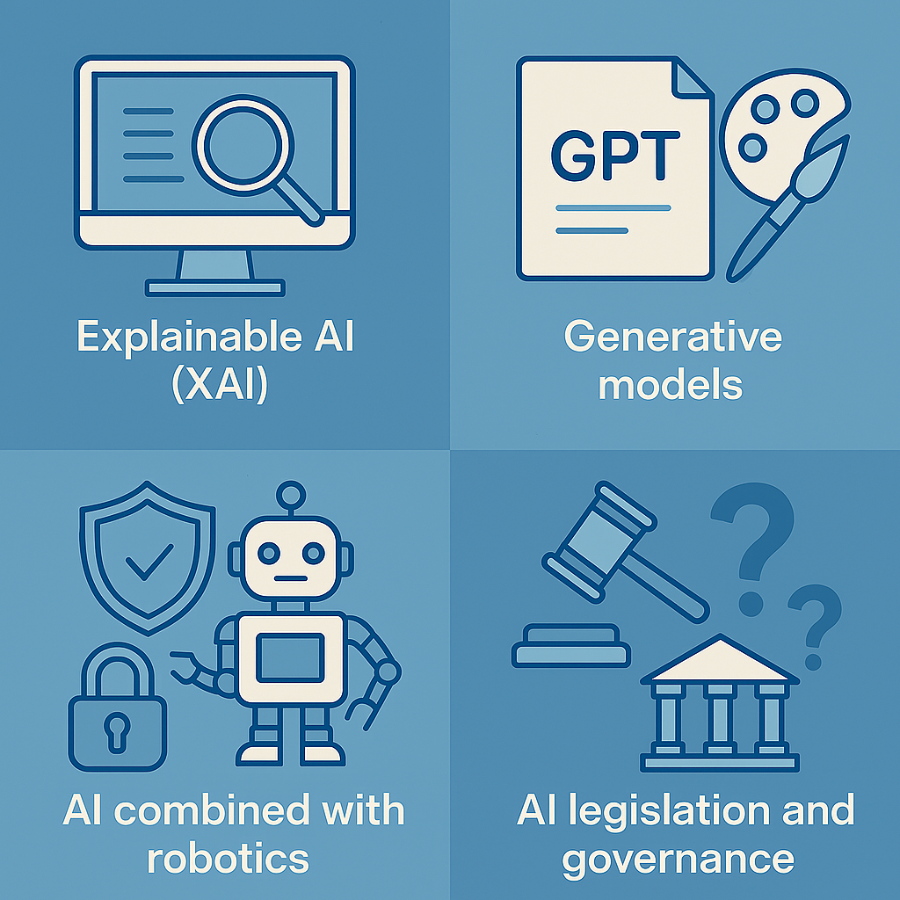
Tendencias futuras
IA explicable (XAI)
Modelos generativos (como GPT, DALL·E)
IA combinada con robótica avanzada
Legislación y gobernanza de la IA

Slide 17
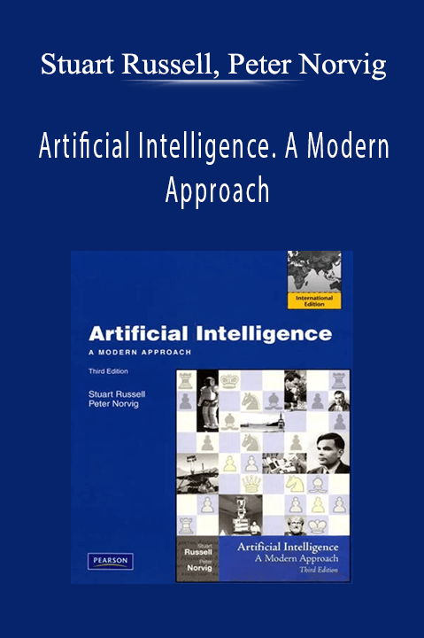
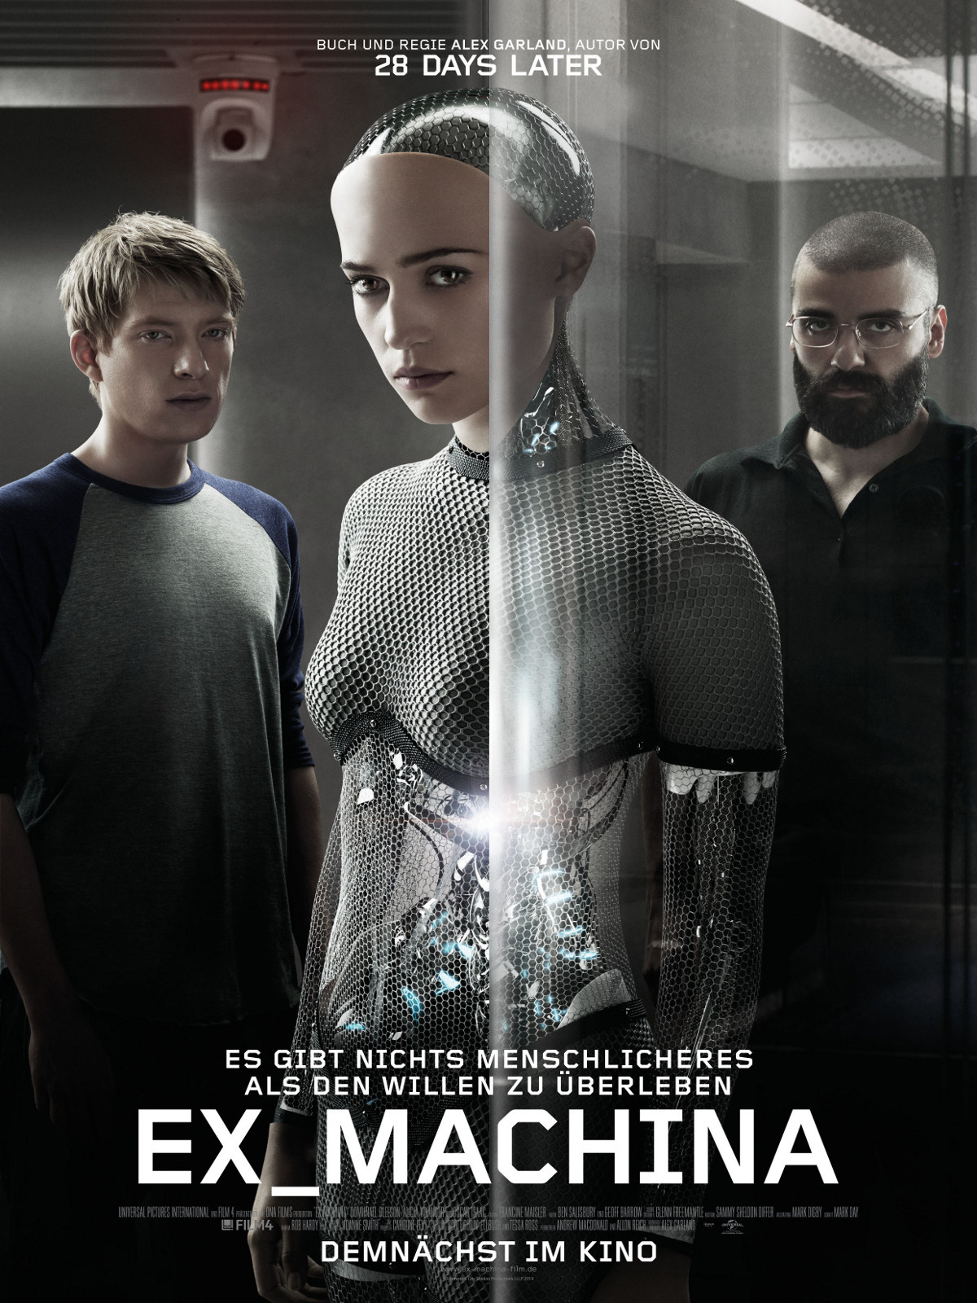
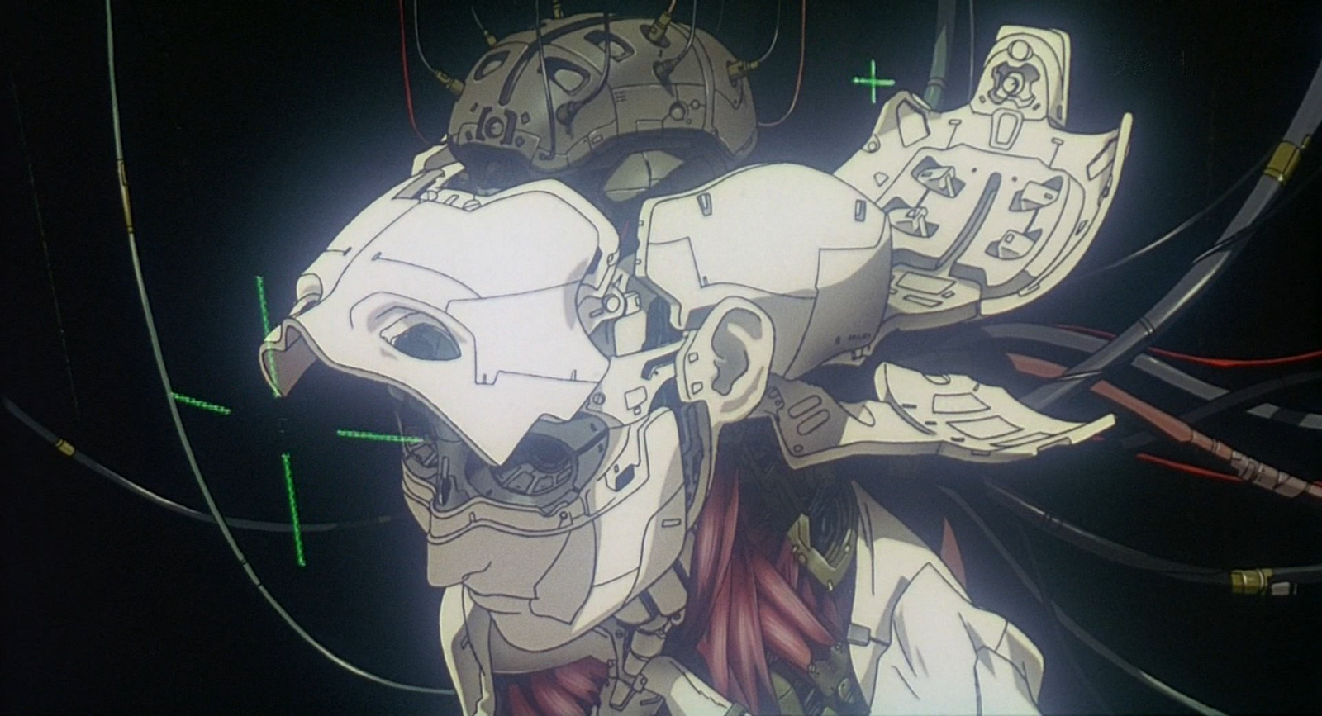
Lecturas y recursos recomendados
Russell & Norvig – Artificial Intelligence: A Modern Approach
MIT AI Podcast
Cursos gratuitos: Elements of AI, Coursera IA by Stanford
Películas: Ex Machina, Her, The Imitation Game, Ghost in the shell
Esta foto de Autor desconocido está bajo licencia CC BY-SA-NC
Esta foto de Autor desconocido está bajo licencia CC BY-NC

Slide 18
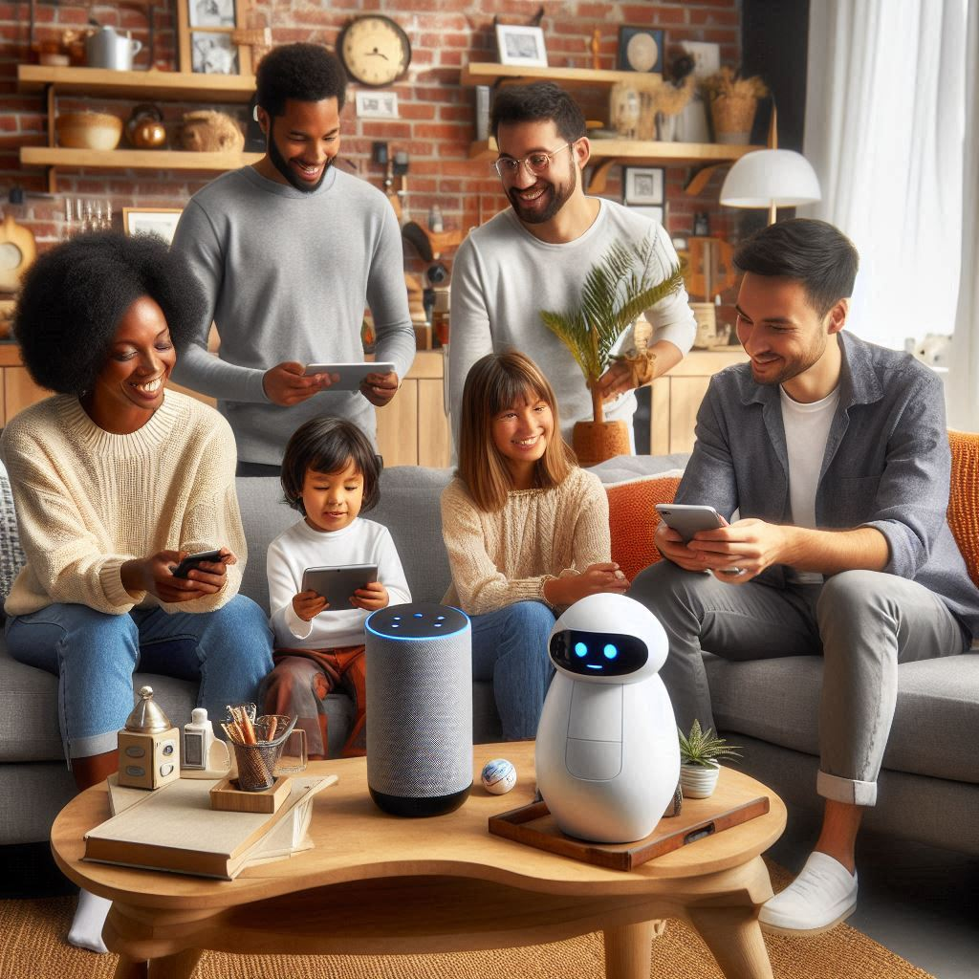
Practica Preguntas y discusión
¿Dónde ya has visto IA en tu vida diaria?
¿Qué esperas aprender en este curso?
¿Te entusiasma o preocupa el avance de la IA?

Slide 19

Cierre Conclusiones
La IA está transformando el mundo actual
Es un campo interdisciplinario y en constante evolución
Su estudio combina teoría y práctica, con impacto en múltiples áreas
El curso abordará desde conceptos básicos hasta aplicaciones prácticas

Slide 20


